Slide 1
সবাইকে স্বাগতম

Slide 2
শিক্ষক পরিচিতি
সিরাজুল ইসলাম প্রভাষক, ইতিহাস বিভাগ শ্রীপুর মুক্তিযোদ্ধা রহমত আলী সরকারি কলেজ, শ্রীপুর, গাজীপুর। Email: sirajulmrgc@gmail.com

Slide 3
পাঠ পরিচিতি
শ্রেণিঃ একাদশ শ্রেণি অধ্যায়ঃ পঞ্চম
পূর্ব বাংলার স্বায়ত্তশাসন ও স্বাধিকার আন্দোলন তারিখঃ ১৮/১১/২০২০ ইং

Slide 4
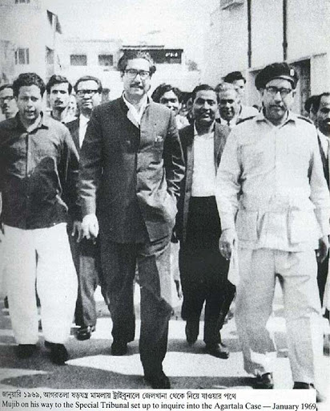
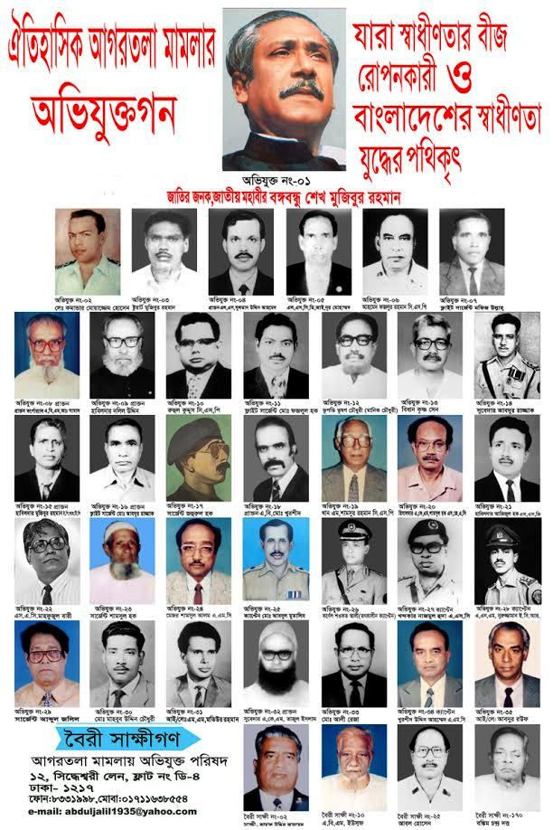

Slide 5
ঐতিহাসিক আগরতলা মামলা ( রাষ্ট্র বনাম শেখ ১৯৬৮ and others ) - 1968
আলোচ্য বিষয়

Slide 6
শিখনফল
👉 আগরতলা মামলা কি জানতে পারবে। 👉 আগরতলা মামলার প্রেক্ষাপট বর্ণনা করতে পারবে। 👉 আগরতলা মামলার আসামীদের নাম বলতে পারবে। 👉 আগরতলা মামলার গুরুত্ব বলতে পারবে।

Slide 7
প্রেক্ষাপট
বঙ্গবন্ধুর ছয় দফা দাবি আইয়ুব খানের পক্ষে মেনে নেওয়া কখনো সম্ভব ছিল না । তাই ছয় দফাকে কেন্দ্র করে গড়ে ও পূর্ব পাকিস্তানের রাজনৈতিক চেতনা , স্বাধিকার আন্দোলন । এ গণতান্ত্রিক প্রক্রিয়া বন্ধ করার জন্য আইয়ুব খান - মোনেম খান নির্যাতন - নিপীড়ন শুরু করে । এরই অংশ হিসেবে রাষ্ট্রপক্ষ ১৯৬৮ খ্রিষ্টাব্দের জানুয়ারি মাসে শেখ মুজিবুর রহমানকে প্রধান আসামি করে ৩৫ জনের বিরুদ্ধে রাষ্ট্রদ্রোহীতার অভিযোগ এনে এক মামলা দায়ের করে । শাসকগোষ্ঠীর অভিযোগ ছিল , শেখ মুজিবুর রহমানের নেতৃত্বে ভারতের সহায়তায় সশস্ত্র বিপ্লবের মাধ্যমে পূর্ব পাকিস্তানকে পাকিস্তান থেকে বিচ্ছি করার উদ্দেশ্যে ত্রিপুরা রাজ্যের রাজধানী আগরতলায় এক ষড়যন্ত্র করেছে । আগরতলা স্থানটির নাম অনুযায়ী , এই মামলা নাম দেওয়া হয় আগরতলা মামলা । সরকারি নথিতে দায়েরকৃত এ মামলাকে রাষ্ট্র বনাম শেখ মুজিবুর রহমান এবং অন্যান্য মামলা নামে অভিহিত করা হয় । ১৯৬৮ সালের ১৯ জুন হাইকোর্টের বিচারপতিকে নিয়ে একটি ট্রাইব্যুনাল গঠিত হয় । ছাত্র - জনতা এই মামলাকে পিণ্ডি ষড়যন্ত্র বলে আখ্যায়িত করে । প্রকৃতপক্ষে শেখ মুজিবুর রহমানসহ আরও অনেক জন সৎসাহসী বাঙালি অফিসারকে দেশের শত্রু বলে চিহ্নিত করে তাদেরকে দৃষ্টান্তমূলক শাস্তি প্রদান করে পূর্ব পাকিস্তানের স্বার্থ ও প্রতিবাদী আন্দোলনকে চিরতরে স্তব্ধ করে দেওয়াই ছিল এ মামলার মুখ্য উদ্দেশ্য।

Slide 8
আগরতলা ষড়যন্ত্র মামলার মূল উদ্দেশ্য :
১. ছয় দফায় উল্লিখিত স্বায়ত্তশাসনের দাবিকে অস্বীকার করা ; ২. বাঙালি জাতীয়তাবাদী আন্দোলনকে স্তব্ধ করে দেওয়া ; ৩. বিশ্ব বিবেককে জানিয়ে দেওয়া যে , বাঙালিরা ষড়যন্ত্রকারী , অবিশ্বস্ত এবং বিশৃঙ্খলা সৃষ্টিকারী ; ৪. বঙ্গবন্ধু শেখ মুজিবুর রহমানকে বাঙালি জাতীয়তাবাদী আন্দোলন থেকে দূরে সরিয়ে রাখা ; ৫. পূর্ব পাকিস্তান এবং পশ্চিম পাকিস্তানের মধ্যে বিভেদ এবং বৈষম্য বাড়িয়ে শেষণকে অব্যহত রাখা ; ৬ , শেখ মুজিবুর রহমানকে ফাসিতে ঝুলিয়ে স্বাধিকার আন্দোলনের গতিকে থামিয়ে দেওয়া ; ৭. পরবর্তী নির্বাচনে মুসলিম লীগের বিজয় নিশ্চিত করা এবং পশ্চিম পাকিস্তানের প্রভাবকে জোরদার করা ।

Slide 9
কারণ
১. ৬ দফা দাবি নস্যাৎঃ ১৯৬৬ সালে শেখ মুজিবুর রহমান কর্তৃক উত্থাপিত ৬ দফা দাবি নস্যাৎ করাই ছিল আগরতলা মামলার মুখ্য উদ্দেশ্য । ৬ দফার আন্দোলন আইয়ুব বিরোধী আন্দোলনে পরিণত হলে স্বৈরাচারী আইয়ুব - মোনায়েম সরকার শেখ মুজিবুর রহমান এবং আওয়ামী লীগকে জনবিচ্ছিন্ন করার জন্য আগরতলা মামলার নীলনকশা
২. শেখ মুজিবসহ কতিপয় দেশ প্রেমিককে রাষ্ট্রদ্রোহী হিসেবে চিহ্নিত করাঃ ১৯৬৭ সালের ডিসেম্বর মাসে আইয়ুব সরকার পূর্ব পাকিস্তানের কয়েকজন রাজনৈতিক ও সামরিক ব্যক্তির বিরুদ্ধে পাকিস্তানের স্বার্থবিরোধী যড়যন্ত্রে লিপ্ত । থাকার অভিযোগ আনয়ন করে । ১৯৬৮ সালের জানুয়ারি মাসে শেখ মুজিবুর রহমানকে প্রধান আসামি করে আরও ৩৪ জন সামরিক ও বেসামরিক ব্যক্তির বিরুদ্ধে রাষ্ট্রদ্রোহিতার অভিযোগ এনে মামলা দায়ের করা হয় । এর উদ্দেশ্য ছিল শেখ মুজিবসহ কতিপয় সৎসাহসী দেশ প্রেমিককে রাষ্ট্রদ্রোহী হিসেবে চিহ্নিত করা ।

Slide 10
৩. বাঙালিদের মধ্যে একাত্মতার সংকট সৃষ্টিঃ তৎকালীন পূর্ব পাকিস্তানের জনগণ শেখ মুজিব ও আওয়ামী লীগের প্রতি প্রবল সমর্থন ব্যক্ত করার মধ্য দিয়ে যে একাত্মতার সৃষ্টি হয় তাতে পাকিস্তানি শাসকগোষ্ঠী শঙ্কিত হয়ে পড়ে । এই মামলার মধ্য দিয়ে শেখ মুজিব ও আওয়ামী লীগকে অন্ধ করে বাঙ্গালিদের মধ্যে একাত্মতাবোধের সংকট সৃষ্টির এসি চালানো হয় ।
৪. পাকিস্তানের শাসকগোষ্ঠীর ক্ষমতার ভিত শক্তিশালী করাঃ আগরতলা মামলার একটি অন্যতম কারণ কি পাকিস্তানি শাসকগোষ্ঠীর ক্ষমতার ভিত আরও শক্তিশালী করা । এজন্য তারা সৃণ্য আগরতলা মামলার আশ্রয় গ্রহণ করে শেখ মুজিবকে পাকিস্তানের শত্রু এবং ভারতের দালাল বলে প্রচার চালায় ।
৫. স্বায়ত্তশাসন ও স্বাধিকার আন্দোলন নস্যাৎ করাঃ আগরতলা মামলার একটি কারণ ছিল পূর্ব পাকিস্তানের জনগণের দীর্ঘদিনের স্বাধিকার ও স্বায়ত্তশাসনের আন্দোলন নস্যাৎ বা বানচাল করা । পাকিস্তান সৃষ্টির পর থেকেই শাসকগোষ্ঠী পূর্ব পাকিস্তানের জনগণকে স্বায়ত্তশাসন প্রদানে গড়িমসি করে আসছিল ।

Slide 11
৬. শাসন ও শোষণ অব্যাহত রাখাঃ পাকিস্তান সৃষ্টির পর থেকেই শাসক গোষ্ঠী পূর্ব পাকিস্তানের জনগণের ওপর শাসন । ও শোষণের যে স্টিম রোলার চালিয়ে আসছিল তা অব্যাহত রাখাও এ মামলার অন্যতম কারণ বলে অনেক ৭ . গণতান্ত্রিক প্রক্রিয়া বন্ধ করাঃ পাকিস্তান সৃষ্টির পর থেকেই শাসকগোষ্ঠী পাকিস্তানে অবাধ , সুষ্ঠু , সাধারণ নির্বাচনে অনীহা প্রকাশ করে আসছিল । কারণ সুষ্ঠু নির্বাচন হলে তকালীন ক্ষমতাসীনরা পরাজিত হবে বলে তাদের মনে শঙ্কা ছিল । এই মামলার এটি অন্যতম কারণ ।
৮. বাঙালিদের দাবিয়ে রাখাঃ বাঙালিরা তাদের ন্যায্য অধিকারে সব সময় সোচ্চার ছিল । ভাষা আন্দোলন থেকে শুরু করে যনি পাকিস্তানি শাসকরা বাঙালিদের ওপর জুলুম করেছে তথনই বাঙালিরা রুখে দাঁড়িয়েছে । ছয় দফা দাবিকে কেন্দ্র করে যে জনস্রোত সৃষ্টি হয়েছিল তা থামিয়ে দেওয়া এবং ভবিষ্যতের জন্য বাঙালিদের দাবিয়ে রাখার জন্যই নেতৃস্থানীয় লোকদের বিরুদ্ধে আগরতলা মামলা দায়ের করা হয় বলে অনেকে মনে করেন ।

Slide 12
৩ জানুয়ারি ১৪ মামলার আসামিদের নামের তালিকা
১। বঙ্গবন্ধু শেখ মুজিবুর রহমান ( গোপালগঞ্জ ) ২। লে . কর্নেল মোয়াজ্জেম হোসেন ( পিরোজপুর , বরিশাল ) ৩। স্টুয়ার্ড মজিবর রহমান ( মাদারীপুর ) ৪। এল . এস , সুলতান উদ্দিন আহমদ ( নোয়াখালী ) ৫। এল , এস , নূর মোহাম্মদ ( ঢাকা ) ৬। জনাব আহমেদ ফজলুর রহমান সি . এস . পি . ( ঢাকা ) ৭। ফ্লাইট সার্জেন্ট মফিজুল্লাহ । ( নোয়াখালী ) ৮। প্রাক্তন কর্পোরাল এ , এস , আবদুল সামাল । ( বরিশাল ) ৯। প্রাক্তন হাবিলদার দলিল উদ্দিন । ( বরিশাল , বাকেরগঞ্জ ) ১০। জনাব রুহুল কুদ্দুস সি , এস , পি , । ( খুলনা )
১১। ফ্লাইট সার্জেন্ট ফজলুল হক ( বরিশাল সদর ) ।
১২। ভূপতিভূষণ চৌধুরী - আনিক চৌধুরী । ( চট্টগ্রাম ) ১৩। বিধান কৃষ্ণ সেন ( চট্টগ্রাম ) ১৪। সুবেদার আবদুর রাজ্জাক । ( কুমিল্লা )
১৫। হাবিলদার মুজিবুর রহমান ই . পি . আর . টি . সি . ক্লার্ক ( কুমিল্লা ) ।

Slide 13
১৬। ফ্লাইট সার্জেন্ট আবদুর রাজ্জাক ( কুমিল্লা ) ১৭। সার্জেন্ট জহিরুল হক ( নোয়াখালী )
১৮। মোহাম্মদ খুরশীদ ( ফরিদপুর ) ১৯। কে , এম , শামসুর রহমান সি , এস , পি , ( ঢাকা ) ২০। রিসালদার এ . কে . এম . শামসুল হক ( ঢাকা ) ২১। হাবিলদার আজিজুল হক ( বরিশাল , ভোলা ) ২২। মাহফুজুল বারী ( নোয়াখালী ) ২৩। সার্জেন্ট শামসুল হক (নোয়াখালী ) ২৪। মেজর ডা . শামসুল আলম । ( ঢাকা ) ।
২৫। ক্যাপ্টেন মোঃ আবদুল মুত্তালিব ( ময়মনসিংহ ) ২৬। ক্যাপ্টেন শওকত আলী ( ফরিদপুর )
২৭। ক্যাপ্টেন খন্দকার নাজমুল হুদা । ( বরিশাল সদর ) ২৮। ক্যাপ্টেন এ . এস , এম নুরুজ্জামান । ( বরিশাল ) ২৯। ফ্লাইট সার্জেন্ট আবদুল জলিল ( ঢাকা )
৩০। মাহবুব উদ্দিন চৌধুরী ( সিলেট ) ৩১। লে , এম , এস , এম , রহমান ( যশোর )
৩২। সুবেদার এ . কে . এম , তাজুল ইসলাম । ( বরিশাল , ভান্ডারিয়া ) ৩৩। মোহাম্মদ আলী রেজা ( কুষ্টিয়া ) ৩৪। ক্যাপ্টেন ডা , খুরশিদ উদ্দিন আহমেদ ( ময়মনসিংহ ) ৩৫। লে , আবদুর রউফ ( ময়মনসিংহ )

Slide 14
ঐতিহাসিক আগরতলা মামলার বিচার প্রক্রিয়া
ক. আইনের সংশোধন : রাজনৈতিক নেতৃবৃন্দের গ্রেফতারের পর তাদের প্রকাশ্যে বিচারের দাবি ওঠে পূর্ব পাকিস্তানের পক্ষ থেকে । সরকার ১৯৬৮ খ্রিষ্টাব্দের ১২ এপ্রিল ঐতিহাসিক আগরতলা মামলার বিচার পরিচালনার জন্য আইন ও বিচার পদ্ধতি সংক্রান্ত এক ফৌজদারি অধ্যাদেশ জারি করে এতে বলা হয়.. ১. মামলার বিচার সাধারণ আদালতের পরিবর্তে বিশেষ ট্রাইব্যুনালের মাধ্যমে সম্পাদিত হবে । ২. সুপ্রিম কোর্টের একজন জজ ( চেয়ারম্যান ) এবং হাইকোর্টের দুই জন জজের ( সদস্য ) সমন্বয়ে বিশেষ ট্রাইব্যুনাল গঠিত হবে । ৩. পুলিশের কাছে প্রদত্ত স্বীকারোক্তি আইন সাবুদ হবে । ৪. আসামিদের কোনো জামিন দেওয়া যাবে না এবং তাদেরকে সামরিক হেফাজতে রাখা হবে । ৫. বিশেষ আদালতের এখতিয়ার নিয়ে কোনো প্রশ্ন করা চলবে না ।
খ. বিশেষ ট্রাইব্যুনাল গঠন ও মামলার অভিযোগ : ১৯৬৮ খ্রিষ্টাব্দের ২২ এপ্রিল আইয়ুব খান কর্তৃক জারিকৃত অর্ডিন্যান্স অনুযায়ী ঢাকা ক্যান্টনমেন্ট মামলার বিচারের স্থান নির্ধারিত হয় এবং ১৯ জুন বিপুলসংখ্যক দেশি - বিদেশি সাংবাদিক ও টেলিভিশন প্রতিনিধিদের উপস্থিতিতে কুর্মিটোলা সেনানিবাসে মামলার শুনানি শুরু হয় ।

Slide 15
ফলাফল
১. আগরতলা ষড়যন্ত্র মামলার ফলে পূর্ব বাংলার রাজনৈতিক পরিস্থিতি উত্তপ্ত হয়ে উঠে এবং ছয়দফা জনগণের নিকট জনপ্রিয় হয়ে উঠে । ২. উক্ত মামলাকে বাঙালি জনতা তাদের স্বাধিকার আন্দোলনের পথে বাধা বলে মনে করে এবং এর বিক প্রতিবাদ জানায় । ৩. এ মামলার ফলে শেখ মুজিবুর রহমান বাংলার অবিসংবাদিত নেতায় পরিণত হন এবং পরবর্তীতে গণসংবর্ধনা তাকে বঙ্গবন্ধু উপাধি দেওয়া হয় । ৪. এ মামলার ফলে পূর্ব বাংলার গণমাধ্যমগুলো পাকিস্তানি শাসকগোষ্ঠীর বৈষম্য , ঘৃণা ও অত্যাচার সময় জনসমক্ষে চিত্র তুলে ধরার সুযোগ পায় । ৫. ১৯৬৯ সালের গণঅভ্যুত্থান হলো আগরতলা ষড়যন্ত্র মামলার প্রত্যক্ষ ফল । এর ফলে বাঙালি জাতি ঐক্যবদ্ধতা এবং জাতীয়তাবাদী আন্দোলন দানা বাঁধতে থাকে। ৬. ১১ দফা এবং ৮ দফা এ মামলারই By Product . সবশেষে বলা যায় , বাঙালি জাতীয়তাবাদ বিকাশে এবং স্বাধীন বাঙালি জাতির অভ্যুদয়ে আগরতলা ষড়যন্ত্র মামলা অবদান চিরস্মরণীয় ।

Slide 16
মূল্যায়ন
👉আগরতলা মামলা কখন দায়ের করা হয়? 👉 আগরতলা মামলা কী ? ব্যাখ্যা কর? 👉 আগরতলা মামলার প্রেক্ষাপট আলোচনা কর?
👉 আগরতলা মামলার ফলাফল আলোচনা কর।

Slide 17
ধন্যবাদ

